Slide 1
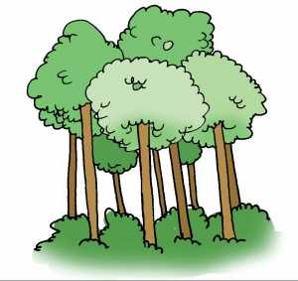
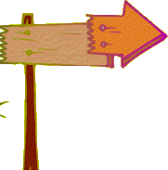
Promenade étrange dans la forêt
Promenade étrange
dans la forêt

Slide 2
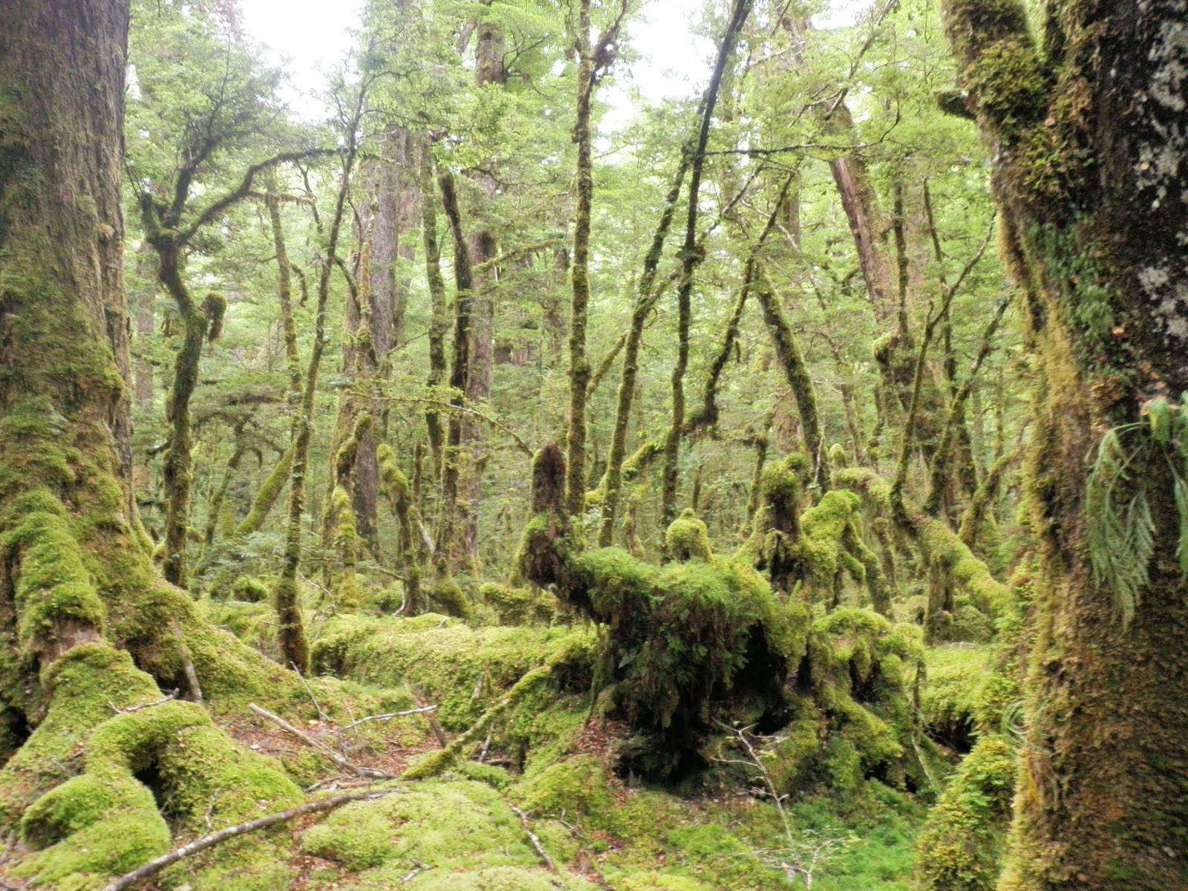
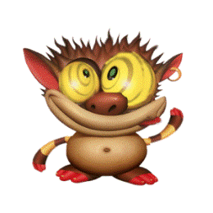
Un petit monstre craintif avance sur un chemin dans la forêt.
Il est fatigué car il a marché longtemps, il est perdu.
J’ai peur

Slide 3
Soudain, une grosse voix le fait
sursauter, Monstroui (c’est son petit nom) cache sa tête dans ses pattes.
Je suis terrifié.

Slide 4
Monstroui n’ose pas regarder, et le bruit continue, il faut être courageux!
Allez Monstroui, ouvre les yeux!
Je n’ose pas, j’ai trop peur..

Slide 5
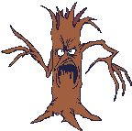
Malheur, un arbre méchant avance vers lui, on dirait qu’il veut l’attraper! Monstroui fuit.
Au secours !!!!

Slide 6
Moi aussi, j’ai peur !
Monstroui court le plus vite qu’il peut, il s’essouffle et doit s’arrêter pour respirer. Mais, un autre arbre surgit. Celui-ci a si peur de Monstroui qu’il se sauve. Monstroui, affolé, court aussi mais dans l’autre sens.
J’ai peur !

Slide 7
Monstroui s’assoit un peu sur un rocher. A ce moment, une plante carnivore sort de terre. Ses dents se mettent à claquer, au secours!
C’est effrayant!

Slide 8
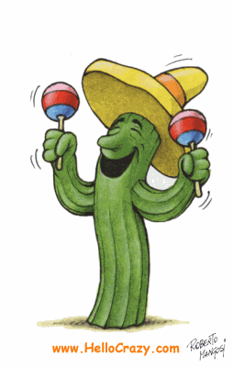
Quelle peur! Heureusement, la plante n’a pas pu le suivre.
Monstroui entend un rire. Il voit un cactus fou: le cactus est devenu zinzin à force de vivre dans une forêt hantée.

Slide 9
Même les arbres sont fous. Ils tournent comme des toupies, ça donne le vertige à Monstroui qui ferme les yeux!
Je ne peux pas les regarder.

Slide 10
Monstroui a le cœur qui bat très fort, il aperçoit un trèfle qui tourne par terre: c’est un porte-bonheur! Monstroui le ramasse. Le trèfle lui dit qu’il l’aidera à sortir s’il l’emmène avec lui.

Slide 11
Monstroui avance en tenant le trèfle.
Un petit arbre apparaît. Il n’est pas
méchant, il a un long nez qui
montre le chemin pour sortir de
cette forêt piégée.
Tu vas m’aider?

Slide 12
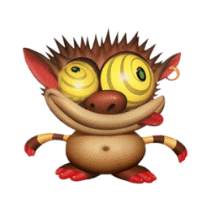
Monstroui garde son trèfle dans la main et suit la flèche. Il voit par terre un nid tombé, il le replace sur une haute branche. La maman oiseau est contente.
Je suis contente, j’avais peur pour mes petits.

Slide 13
Pour le remercier, la maman siffle et un corbeau arrive. Il va porter Monstroui sur son dos et le ramener chez lui!

Slide 14
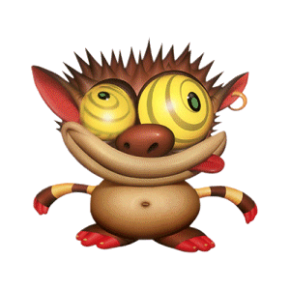
Monstroui est content. Il arrive vite
jusqu’à sa maison.
Vous avez compris?
Monstroui est le prince des monstres!
Ouf,je suis soulagé !!

Slide 15
Sa maman était inquiète. Elle le serre très fort contre elle.
Monstroui n’a plus peur dans les bras de sa Maman.
J’étais si inquiète.
Je suis rassurée près de toi, maman.

Slide 16
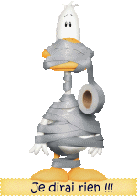
Surtout, les enfants, ne racontez à personne que Monstroui a peur des monstres. C’est lui le monstre qui
normalement doit faire peur aux autres.
FIN

